Slide 1
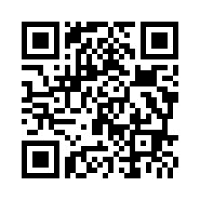
入塾の流れ
STEP1
無料体験入学を申し込む
宮本暗算研究塾Maxホームページの
お申込みフォームからお申込みください
STEP2
無料体験入学を受講する
保護者の方も体験授業の様子をご見学ください
※筆記用具をご持参ください
STEP3
入塾手続き
提出書類： ①入塾申込書 ②入塾規約同意書
③自動払込利用申込書 ④入塾金＋授業料
事前登録： ⑤入退室ICタグ（＝フラッシュ暗算のご登録）の
新規登録を必ず行ってください。
STEP4
通塾開始
入 塾 金 ：11,000円
600円(入退室用ICタグ)
授 業 料 ：11,000円
授 業 日 ：月曜日、水曜日、木曜日、金曜日
授 業 時 間：①15：00～16：00 ②16：00～17：00
③17：00～18：00 ④18：00～19：30
持 ち 物 ：筆記用具（えんぴつ・消しゴム）
※初心者および3級以下の方は18:00までとさせていただきます。
※シャーペンは３級以上
＼フラッシュ暗算開発教室／
宮本暗算研究塾Max八王子教室
〒192ｰ0041
東京都八王子市中野上町 3ｰ6ｰ9

